Slide 1
Veileder til ny handlingsplan etter ForBedring
ForBedring
Denne veilederen gir en kort innføring i bruken av ny handlingsplan som skal følge opp resultatene fra spørreundersøkelsen i ForBedring
Det forutsettes at man i fellesskap har gått igjennom resultatene fra undersøkelsen og identifisert forbedrings- og bevaringsområder før man går i gang med selve forbedringsarbeidet
Selve malen finner du på side 2. Deretter følger en kort forklaring til de 7 stegene i metodikken. For mer inngående forklaringer vises det til «Forbedringsguiden» (I trygge hender 24/7)
Har du spørsmål eller tilbakemeldinger til handlingsplanmalen, veilederen eller ForBedring generelt kan disse rettes til:
ole-martin.andersen@unn.no eller PO-LOhenvendelser@unn.no
Merk!
Bruken av den nye handlingsplanen vil bli særlig evaluert og tilbakemeldinger fra dere vil inngå i denne evalueringen

Slide 2
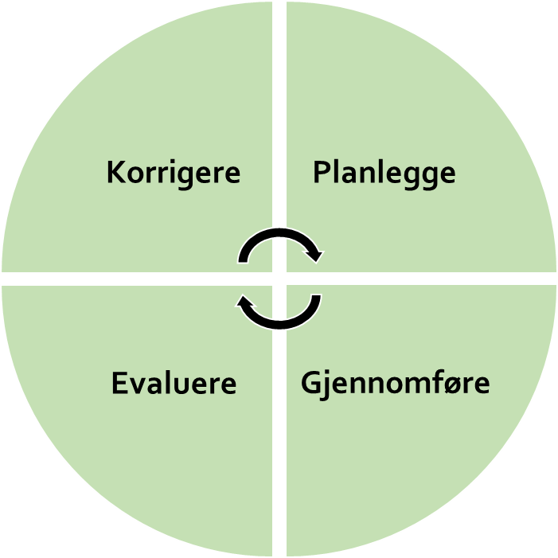
Handlingsplan - ForBedring
ForBedring
Enhetens navn: (+ kostnadssted) Ansvarlig leder:
Identifiser område(r) som ønskes forbedret/bevart | Avklar hvem som skal jobbe med saken. Én ansatt settes som ansvarlig | Sett konkret mål man ønsker å oppnå | Definer indikatorer som forteller om man oppnår ønsket mål | Identifiser konkrete tiltak. | Test om tiltaket gir ønsket effekt i en:: SMÅSKALATEST | Vellykket tiltak implementert fom. dato
Notes:
Malen er i første rekke prosessbasert (orientert mot forbedringsprosessen). Formålet med malen er å rette fokuset i forbedringsarbeidet inn mot nødvendige «steg» i et strukturert forbedringsarbeid. Hvis forbedringsarbeidet har behov for beskrivelser (til de ulike stegene) som krever større plass til tekst enn det malen praktisk tillater, kan man benytte stikkord (overskrifter) og vise til dokumenter eller notat som utdyper tilstrekkelig. Steget «test» er et eksempel der dette er nødvendig. Her er det egen mal for småskalatesting.

Slide 3
Forstå problemet
Forbedrings- og bevaringsområder for enheten er nå valgt
Grovsorter disse inn i problemstillinger:
Som det er mulig å gjøre noe med selv (det som er håndterbart for enheten)
Som eventuelt må håndteres av andre/sammen med andre eller først behandles på annen måte (f.eks. følges opp av leder/lederteam, TV og VO)
Gå videre med de håndterbare problemstillingene og velg ut hvilke dere vurderer det er viktig å gå videre med
Analyser: Gå inn i hver enkelt av de prioriterte problemstillingene og finn ut mer om de underliggende utfordringene. Hvorfor er det et problem, for hvem og på hvilken måte? Hva er potensielle hindringer?
Problemstillinger som må løftes ut av enheten skriftliggjøres og vurderes av leder/lederteam for videre behandling
Notes:
Se også prosedyrebeskrivelse for ForBedring
NB! Analysen kan også avdekke at problemstillingen, helt eller delvis hører hjemme i kategori 2 i grovsorteringen. Den må i tilfelle, helt eller delvis, sendes dit

Slide 4
Etabler team
Sett sammen forbedringsteam knyttet til hvert av de prioriterte forbedringsområdene
Sammensetning: Faglig relevant og representativt satt sammen. Dimensjoner etter behov
Avklar roller i teamet: Én gis i oppgave å lede arbeidet. Øvrige roller med arbeidsoppgaver avklares
Lag plan for arbeidet: Ta stilling til hva det er man ønsker å oppnå (med utgangspunkt analysen av problemet) og hvilke arbeidsmetoder som skal benyttes for å komme dit
Ansvarlig leder for enheten sikrer at teamet har tilstrekkelig med tid og resurser til å fullføre forbedringsarbeidet
Notes:
I små enheter med 5-10 ansatte kan det i mange sammenhenger være hensiktsmessig at alle ansatte er med i teamet.
I større enheter kan en «tommelfingerregel» være team på 5-7 personer som får ansvar med å følge opp en konkret prioritert problemstilling.
Det må være en som er ansvarlig for å lede forbedringsarbeidet for å unngå misforståelser og pulverisering av ansvar. Det er ofte en fordel om de øvrige rollene også defineres og beskrives.
I større forbedringsarbeid kan være nødvendig med flere deltakere. Vær da oppmerksom på behovet for å organisere arbeidet på en oversiktlig måte. Bør man f.eks. dele opp arbeidet i undergrupper.

Slide 5
Sett SMART mål
Spesifikke
Målbare
Attraktive
Realistiske
Tidsbestemt
Notes:
SMARTE-mål kjennetegnes med å være:
Spesifikke: Målene må være så klare og konkret som mulig,
Målbare: Målene må egne seg til å vurdere grad av måloppnåelse (til en evaluering).
Attraktive: Målene må oppleves å være meningsfulle og relevant for problemstillingen, og evne å engasjerer den enkelte medarbeider slik at de ønsker å jobbe mot nettopp dette målet
Realistiske: Målene må oppleves å være realistiske. Både med hensyn til selve måloppnåelse (overdrevent høye forventinger på forhånd), men også med hensyn til å råde over virkemidlene som er nødvendig for å nå målene
Tidsbestemt: Måloppnåelse må være knyttet til et bestemt tidspunkt målet skal være nådd

Slide 6
Definer indikatorer
Det gir mulighet til å avgjøre om en endringen faktisk er en forbedring
Indikatorene må være knytte til målet (direkte eller indirekte)
Beskriver resultatet (slik at man kan si noe om resultatoppnåelse)
Beskriver gjennomføring (slik at man kan si noe om grad av gjennomføring)
Tid- og tallfestet mål
Notes:
Det kan være en utfordring å definere indikatorer i forbedringsarbeid rettet mot kultur og arbeidsmiljø, men det vil også kunne bidra til å ha et bevisst og aktivt forhold til det man ønsker å forbedre.
Der det blir svært vanskelig å etablere noen indikator, kan man rette fokus mot prosessmål (telle registrere ønsket/planlagt aktivitet)
Man kan også operasjonalisere kvalitative størrelser slik at de kan telles/måles (strukturert etterspørre ansattes opplevelse av om ting er blitt bedre)
Neste ForBedring kan være siste løsning, der en høyere skår av resultatet for neste gjennomføring er et mål og selve resultatet neste år blir en indikator

Slide 7
Utred og test tiltak
Få fram tiltak som kan gi forbedring
Tiltakene prioriteres også etter effekt og evne til å gjennomføre. Bruk gjerne prioriteringsmatrisen
Tiltakene må testes ut for å avgjøre om de virker
Om tiltaket kan komme til å berøre mange kan være lurt å lage en interessentanalyse

Slide 8
Test tiltak i PDSA småskalatest
Tiltak / endring
Hvilken tiltak/endring ønsker vi å teste? TEST-TEST
Test nummer:
1
Arbeidshypotese (Hvis A, så B)
Hvilket svar forventer vi?
Neste skritt besluttes
Testen er vellykket: Test hypotesen på flere og/eller under andre omstendigheter eller betingelser.
Testen er delvis vellykket : Endre eller juster hypotesen.
Testen er ikke vellykket: Forkast hypotesen og utarbeid en ny hypotese.
Planlegg både testen og innsamling av
informasjon
Hva?
Hvem?
Hvor ?
Når?
Hvordan?
A
P
S
D
Analyser og lær
Sammenlign resultatet av testen med arbeidshypotesen
Gikk det som forventet? Hva gikk ikke som forventet? Hvorfor?
Hva lærte du?
Utfør testen
Kan det planlagte gjennomføres?
Beskriv hva som faktisk skjedde under testen, og eventuelle uforutsette problemer og hendelser
Noter eventuelle resultater eller data som er samlet inn i forbindelse med testen

Slide 9
Implementer
Når tiltakene er testet i større skala og i forskjellige settinger har vist resultat, så kan tiltaket implementeres
Lag en implementeringsplan og mulig en kommunikasjonsplan for implementeringen. Det øker sannsynligheten for en varig endring.

